Slide 1
精讲8 形容词（2）
3.1第一节 词义理解题
形容词接动词，形容词并列

Slide 2
形容词
形容词1
+动词
并列
形容词2
+动词
并列

Slide 3
3.2第二节 细节题
なります： 性质或状态的变化 强调自然变化 翻译“成为，变为”
します ：意志性动作，作用引起的变化 强调认为 翻译“做，使”

Slide 4
形容词
形容词1
+动词
并列
形容词2
+动词
并列

Slide 5
形容词1+なります
あたた
暖かい
天气变暖
ちい
く
＋
なります
手机变小
小さい
あか
太阳变红
赤い

Slide 6
3.3第三节 语法点理解题
てんき
あたた
天气变暖
天気は 暖かく なります。
けいたいでんわ
ちい
携帯電話は 小さく なります
手机变小
たいよう
あか
太阳变红
太陽は 赤く なります

Slide 7
てんき
あたた
天气变暖
天気は 暖かく なります。
けいたいでんわ
ちい
携帯電話は 小さく なります
手机变小
たいよう
あか
太阳变红
太陽は 赤く なります

Slide 8
形容词1+します
おお
把声音调大
大きい
つめ
把果汁弄冷
冷たい
あか
把房间弄明亮
明るい

Slide 9
形容词1+します
おお
把声音调大
大きい
つめ
冷たい
く
＋
します
把果汁弄冷
あか
把房间弄明亮
明るい

Slide 10
形容词1+します
おと
おお
把声音调大
音を 大きく します
つめ
把果汁弄冷
ジュースを冷たく します
へや
あか
把房间弄明亮
部屋を 明るく します

Slide 11
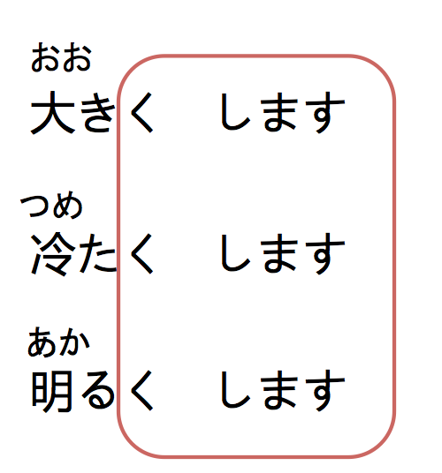
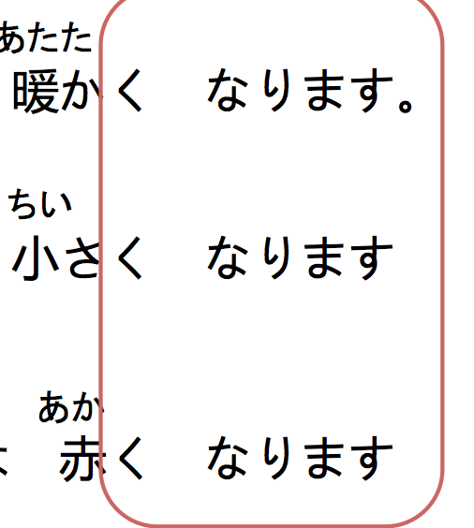
形容詞１ い → く ＋なります／します

Slide 12
形容词
形容词1
+动词
并列
形容词2
+动词
并列

Slide 13
这本书很便宜
ほん
やす
この本は 安いです。
这本书又便宜又有趣。
この本は 安い
おもしろいです

Slide 14
这本书又便宜又有趣。
この本は 安い
くて
おもしろいです
形容詞１ い→くて 形容詞

Slide 15
形容詞１ い→くて 形容詞 （并列）
这个房间又宽敞又明亮
へや
ひろ
あか
この部屋は 広（い）くて 明るいです。

Slide 16
这个苹果又大又甜很好吃
おお
このりんごは 大き（ ）、あま（ ）、おいしいです。

Slide 17
形容词
形容词1
+动词
并列
形容词2
+动词
并列

Slide 18
形容詞２／名 +なります
げんき
已经恢复健康了
元気
しず
なります
晚上城市变得安静了
静か
しゃかいじん
明年成为社会人
社会人

Slide 19
形容詞２／名 +なります
げんき
已经恢复健康了
元気
しず
なります
に
＋
晚上城市变得安静了
静か
しゃかいじん
明年成为社会人
社会人

Slide 20
形容詞２／名 +なります
げんき
已经恢复健康了
もう 元気 に なりました
よる まち
しず
晚上城市变得安静了
夜、町は静か に なりました
らいねん
しゃかいじん
来年 社会人 に なります
明年成为社会人

Slide 21
形容詞２／名+します
把房间弄干净
きれい
します
きんえん
会议室禁烟
禁煙

Slide 22
形容詞２／名
把房间弄干净
きれい
に
＋
します
きんえん
会议室禁烟
禁煙

Slide 23
形容詞２／名＋します
へや
把房间弄干净
部屋を きれい に します
かいぎしつ
きんえん
会议室禁烟
会議室を 禁煙 に します

Slide 24
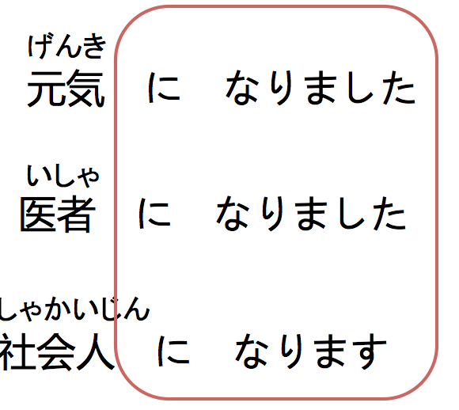
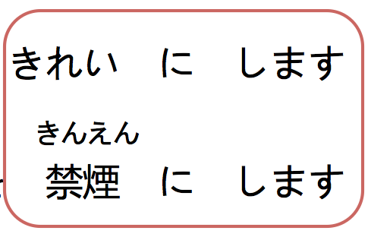
形容詞２／名 ＋ に なります／します

Slide 25
形容词
形容词1
+动词
并列
形容词2
+动词
并列

Slide 26
她很和蔼
しんせつ
彼女は 親切です。
她既温柔 又和蔼
やさ
しんせつ
彼女は 優しい 親切です。
她既和蔼又温柔
彼女は 親切 優しいです。

Slide 27
她既温柔 又和蔼
しんせつ
やさ
彼女は 優しい 親切です。
くて
她既和蔼又温柔
彼女は 親切 優しいです。
で
形容詞2 で 形容詞

Slide 28
形容詞2 で 形容詞 （并列）
这个电脑的操作既简单有便利
そうさ
かんたん
べんり
で
このコンピュータの操作は 簡単（ ） 便利です。

Slide 29
真题
日本はきれい（ ）安全です。
A.い⇨くて B. を C.に D.で
この窓は （ ）広いです。
A.大きく B.大きい C.大きくて D.大き

Slide 30
名 で 名
并列
小李既是某公司的社员，又是尚德的学生。
李さんは ある会社の社員で、尚徳の学生です。

Slide 31
形容词
形容词1
+动词
并列
形容词2
+动词
并列

Slide 32
练习
ホテルの部屋は（ ）明るいです。
日本は（ ）安全です。
窓が（ ）明るいです。
ポンさんは（ ）、大学の先生です。
広いです
大きいです
フランス人です
きれいです

Slide 33
例：子供は（大きい⇨大きく）なります。
（春⇨ ）なって、（暖かい⇨ ）なりました。
（夜⇨ ）なって、町は（静か⇨ ）なりました。
部屋が（汚い⇨ ）なりました。掃除して（きれい⇨ ）しましょう。
部屋を（明るい⇨ ）したいですから、壁を明るい（色⇨ ）します。

Slide 34
例：子供は（大きい⇨大きく）なります。
（春⇨ ）なって、（暖かい⇨ ）なりました。
（夜⇨ ）なって、町は（静か⇨ ）なりました。
部屋が（汚い⇨ ）なりました。掃除して（きれい⇨ ）しましょう。
部屋を（明るい⇨ ）したいですから、壁を明るい（色⇨ ）します。
春に
明るく
夜に
静かに
汚く
きれいに
明るく
色に

Slide 35
〜く します 、〜く なります、〜に します、〜に なります
例： 部屋が 暗いですね。もっと 明るく して ください。（明るい）
ゆうべ、薬を 飲みましたが、まだ 。（いい）
ラジオの音が大きいです。もっと 。（小さい）
三ヶ月 パソコンを練習しましたが、まだ 。
（上手）
⑷机の上が 汚いですよ。もっと 。（きれい）

Slide 36
〜く します 、〜く なります、〜に します、〜に なります
例： 部屋が 暗いですね。もっと 明るく して ください。（明るい）
ゆうべ、薬を 飲みましたが、まだ 。（いい）
ラジオの音が大きいです。もっと 。（小さい）
三ヶ月 パソコンを練習しましたが、まだ 。
（上手）
⑷机の上が 汚いですよ。もっと 。（きれい）
よくなりません
小さくしてください
上手になりません
きれいにしてください

